Slide 1
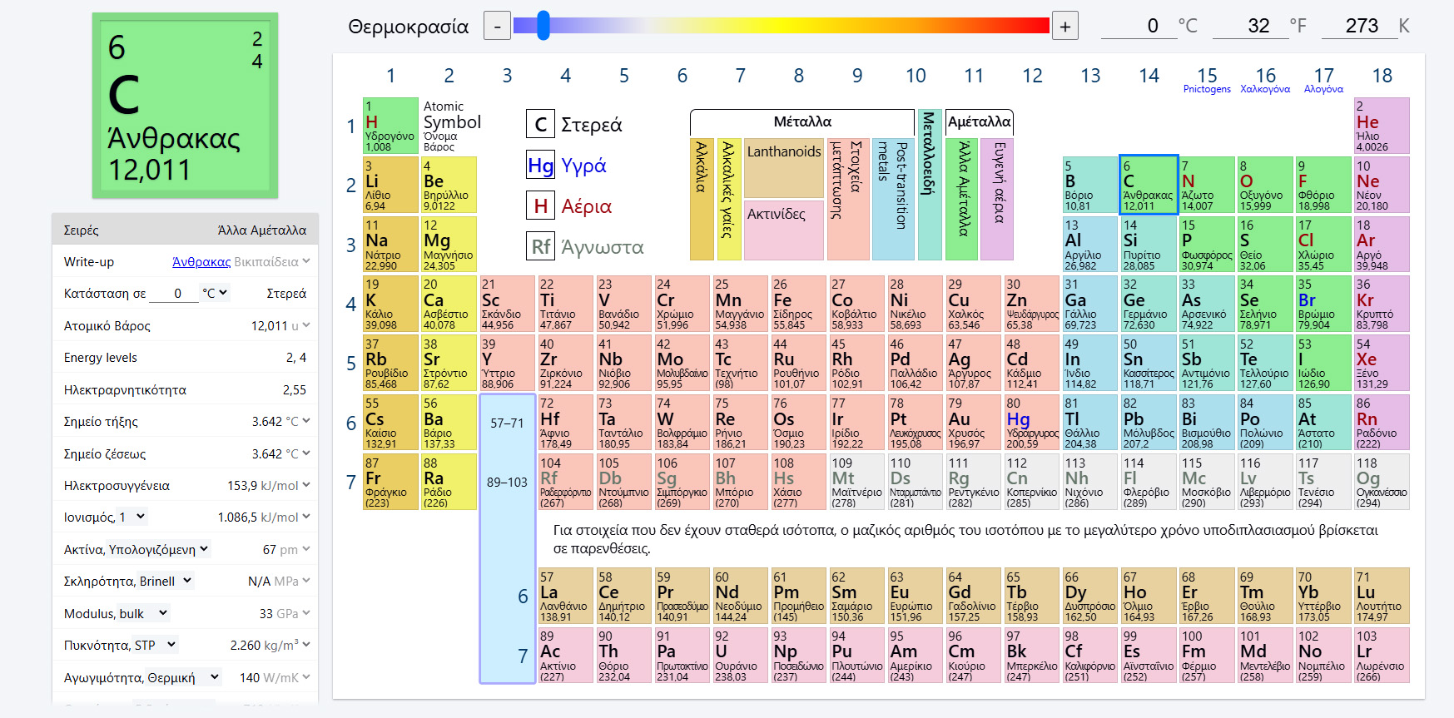
Βασιλική Κόγια, Χημικός
3^{ο} Γυμνάσιο Καρδίτσας

Slide 2
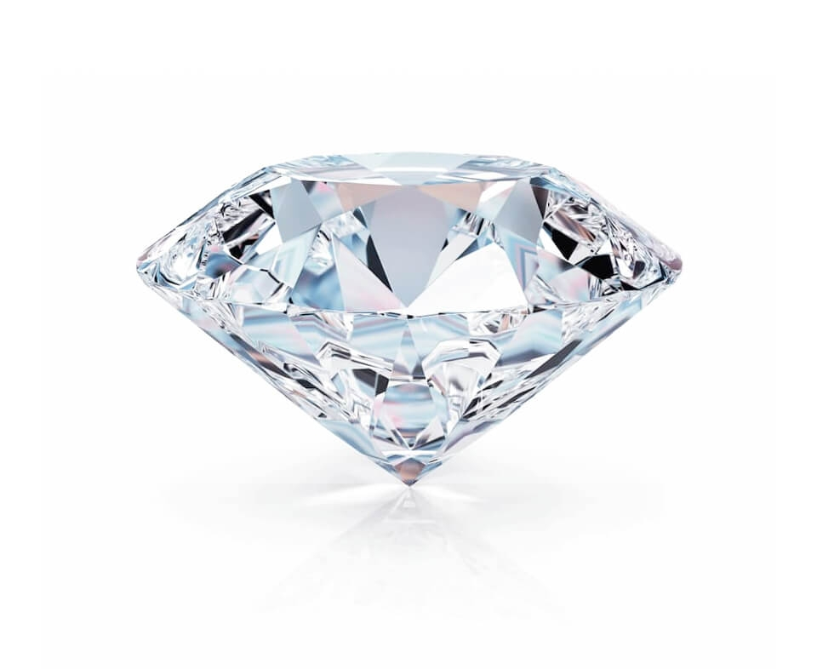
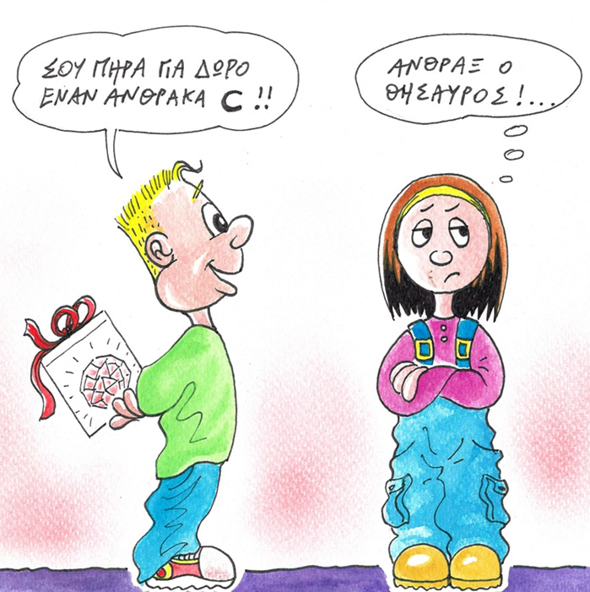
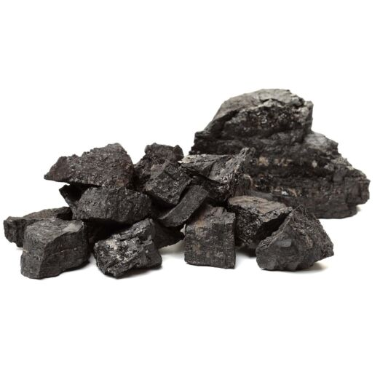
Άνθρακες
Φυσικοί Τεχνητοί

Slide 3
Άνθρακας
C
Φυσικοί άνθρακες
Τεχνητοί άνθρακες
Κρυσταλλικοί
Άμορφοι
Κοκ
Διαμάντι
Ανθρακίτης
Ξυλάνθρακας
Ενεργός άνθρακας
φουλερένια
Γραφίτης
Λιθάνθρακας
Λιγνίτης
Ζωικός άνθρακας
Τύρφη
Αιθάλη

Slide 4
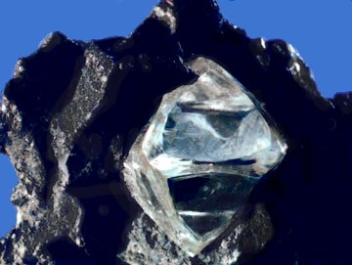
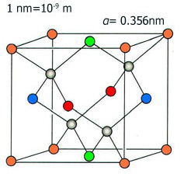
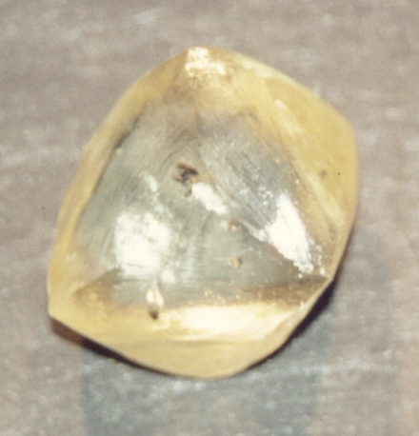
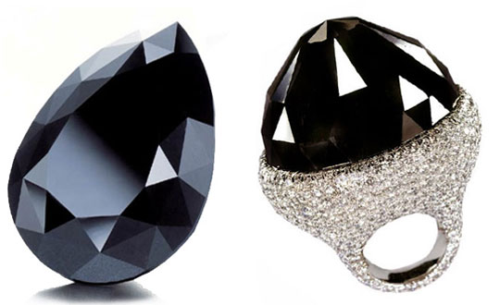
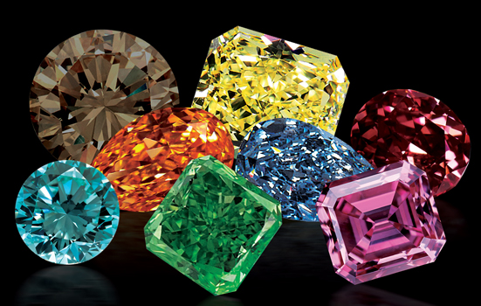
Διαμάντι - Diamond
Καθαρή κρυσταλλική μορφή
Χρώμα:
Άχρωμο
Κίτρινο
Γαλαζωπό
Πορφυρό έως ερυθρό
Ιώδες
Μπλε
Πράσινο
Άσπρο
Μαύρο
Σύστημα κρυστάλλωσης: Κυβικό
Κρύσταλλοι: Συχνά οκταεδρικοί

Slide 5
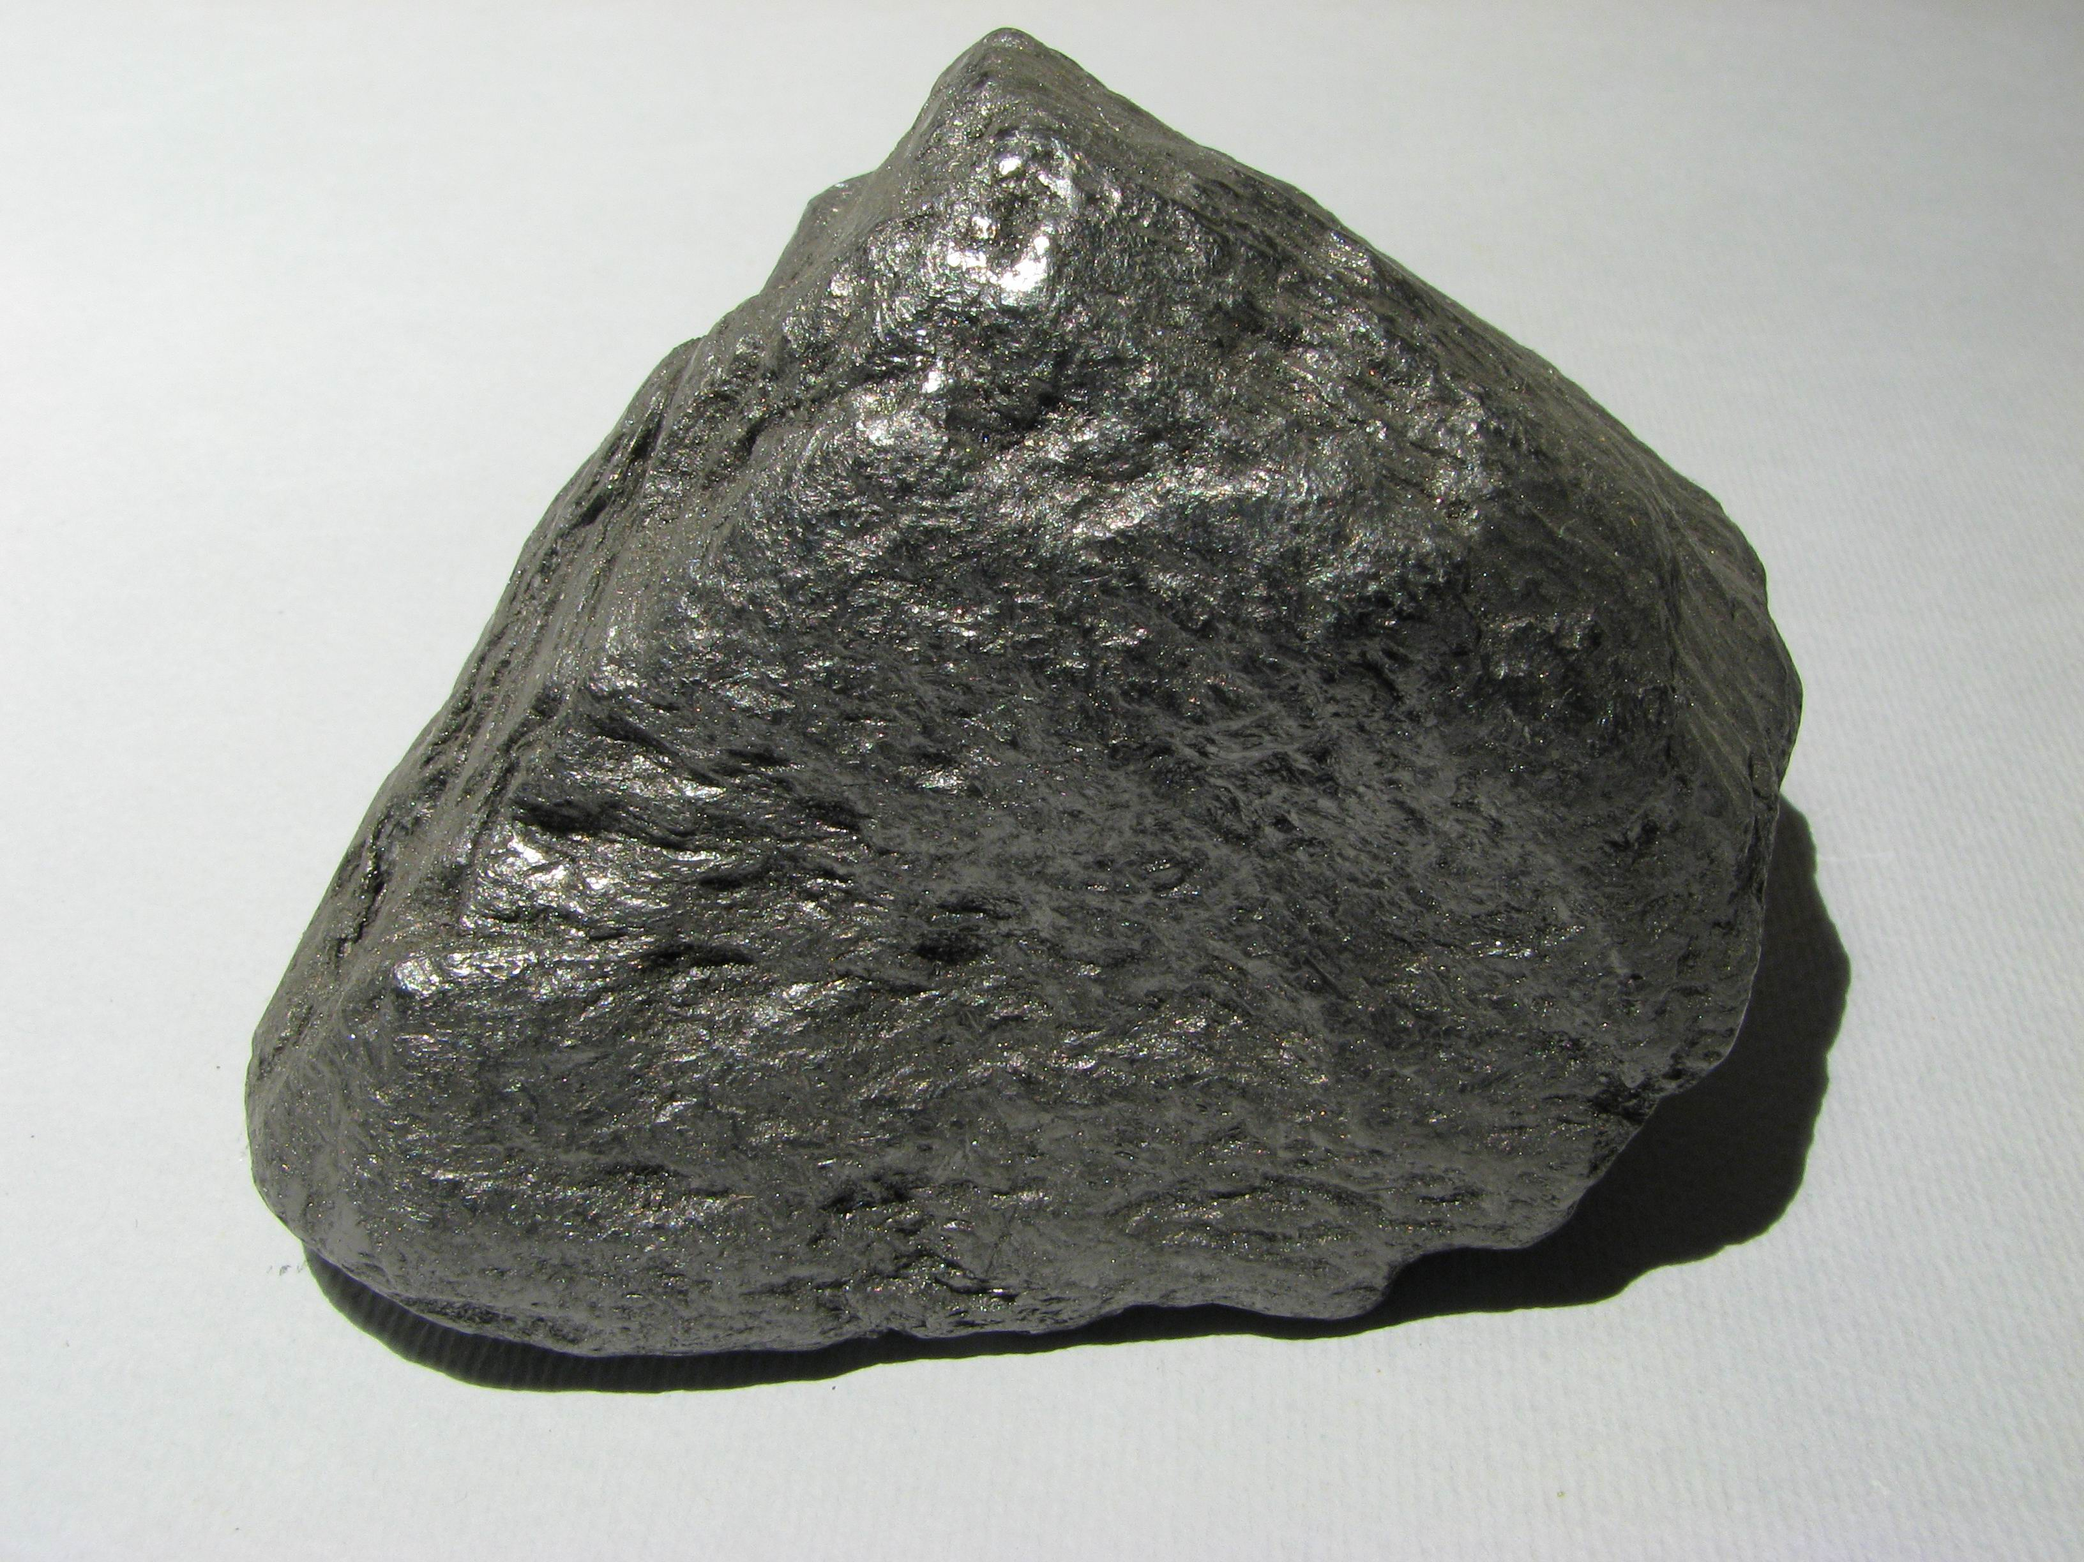
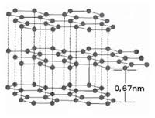
Γραφίτης - Graphite
Καθαρή κρυσταλλική μορφή
Χρώμα
Σιδηρομέλαν έως χαλυβδόφαιο
Σύστημα κρυστάλλωσης: Εξαγωνικό
Κρύσταλλοι: Εξαγωνικοί λεπτοπλακώδεις, συχνά κεκαμμένοι

Slide 6
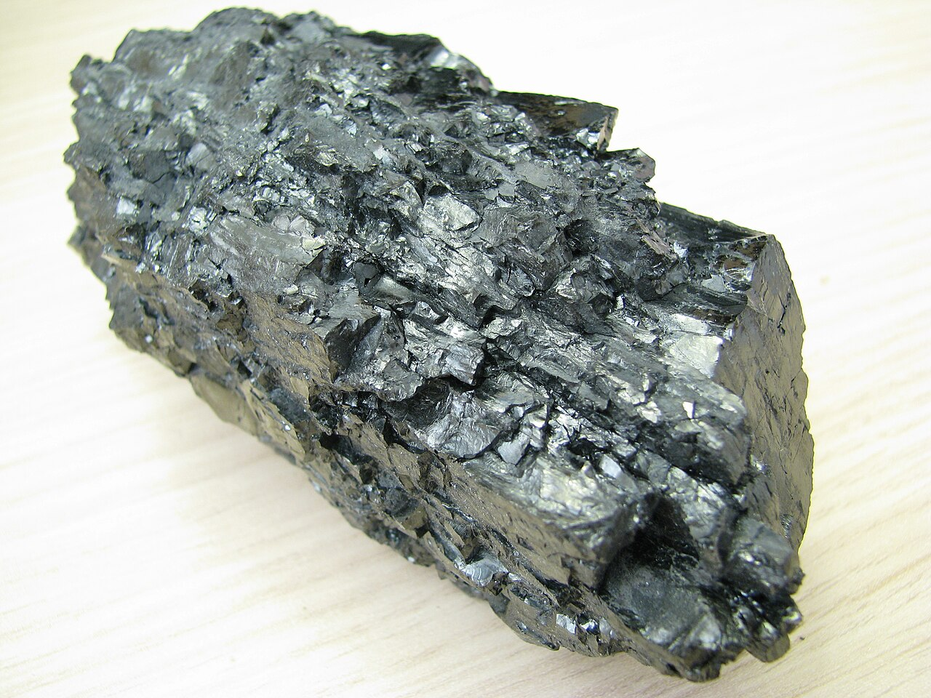
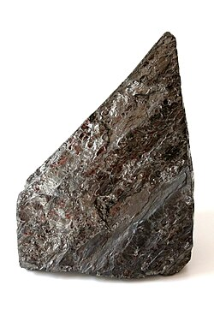
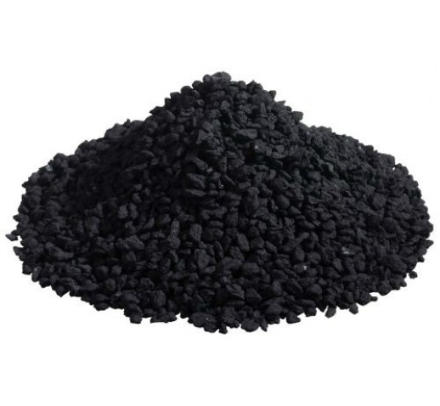
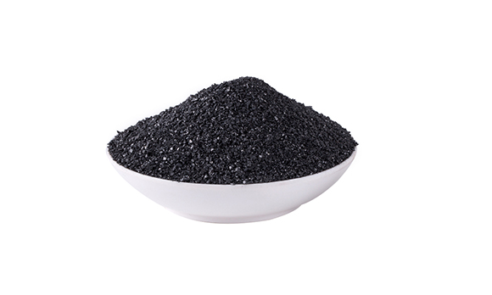
Ανθρακίτης - Anthracite
Περιεκτικότητα πάνω από 90% σε άνθρακα

Slide 7
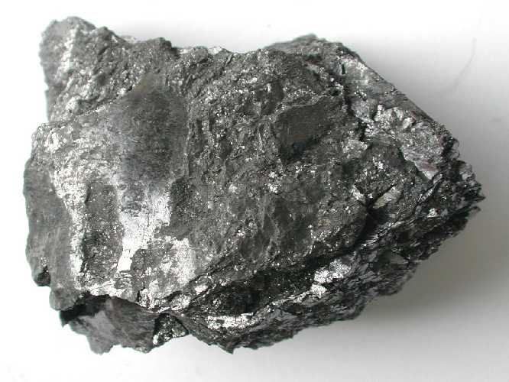
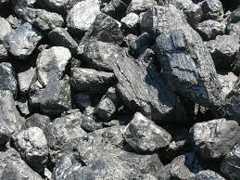
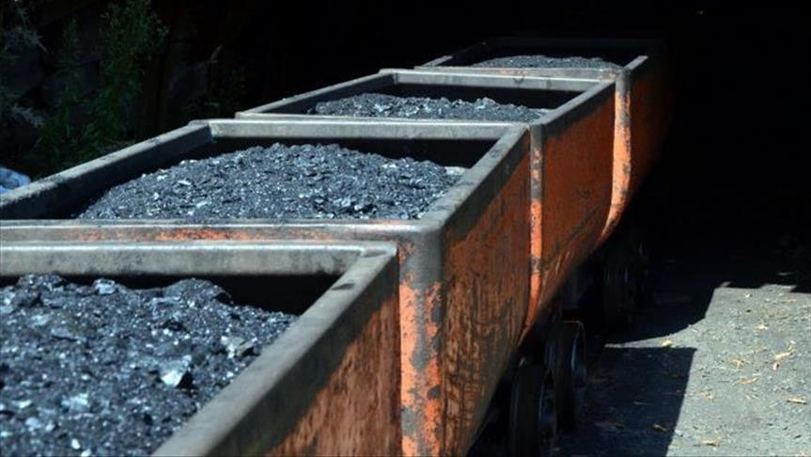
Λιθάνθρακας - Coal
Περιεκτικότητα από 75-90% σε άνθρακα

Slide 8
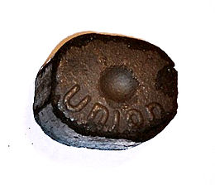
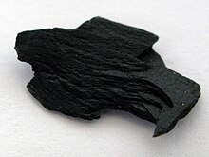
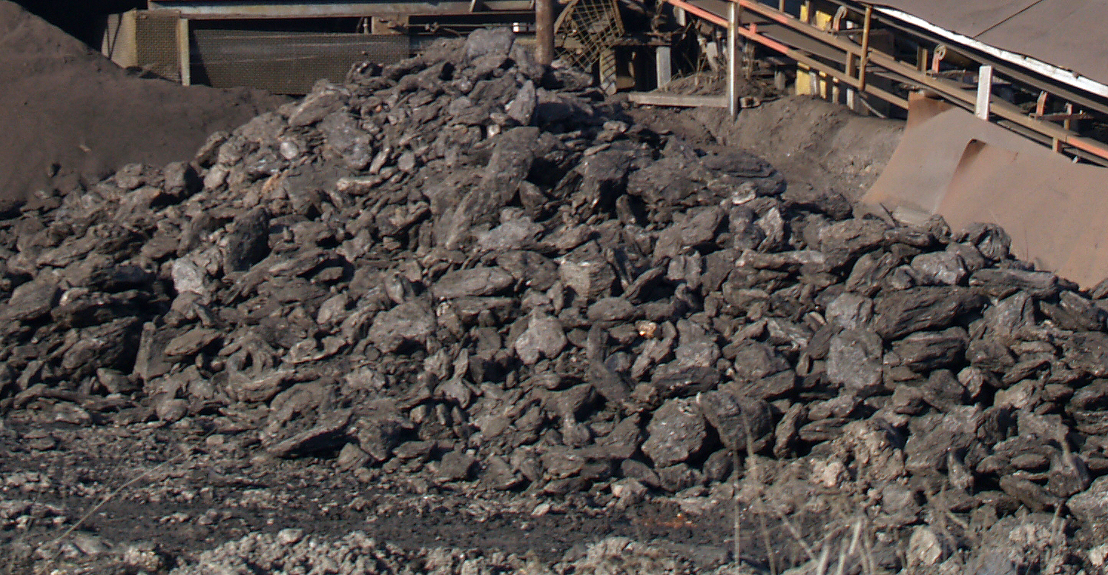
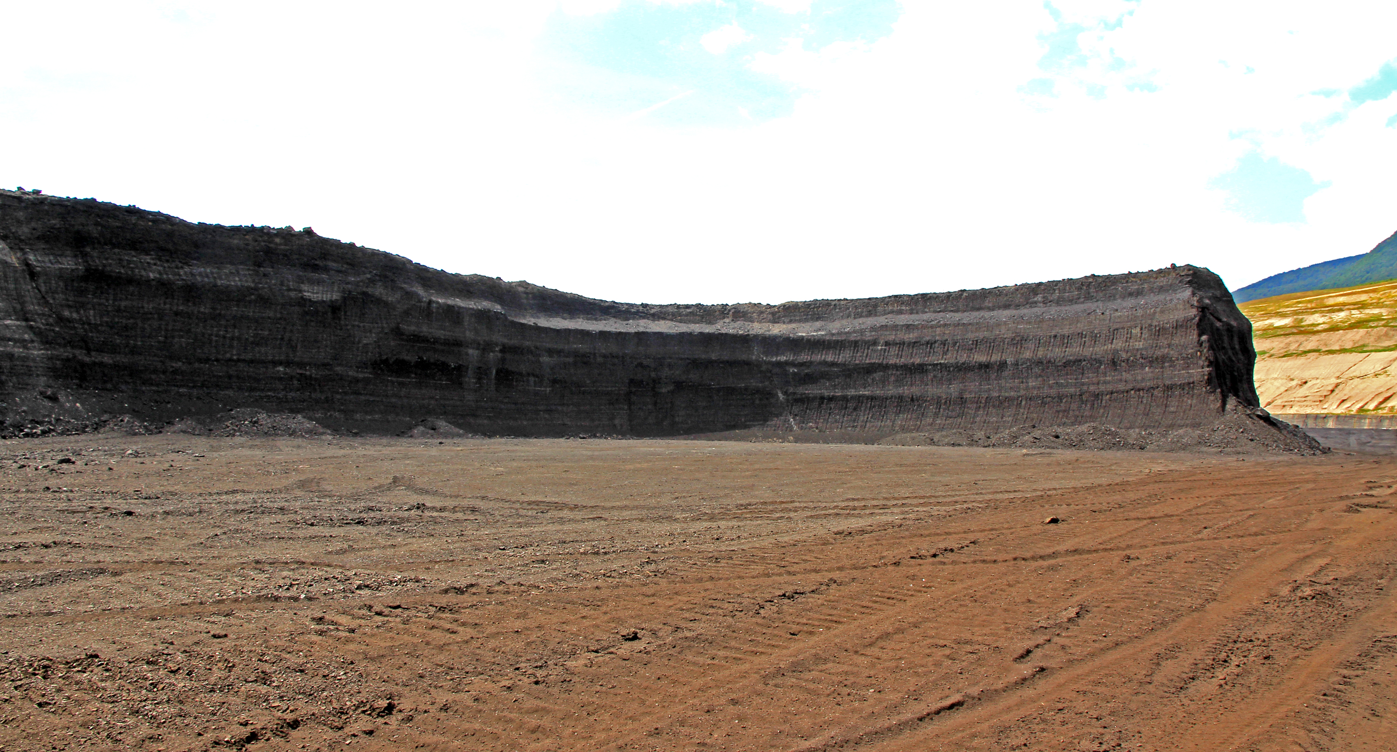
Λιγνίτης - Lignite
Περιεκτικότητα από 65-75% σε άνθρακα

Slide 9
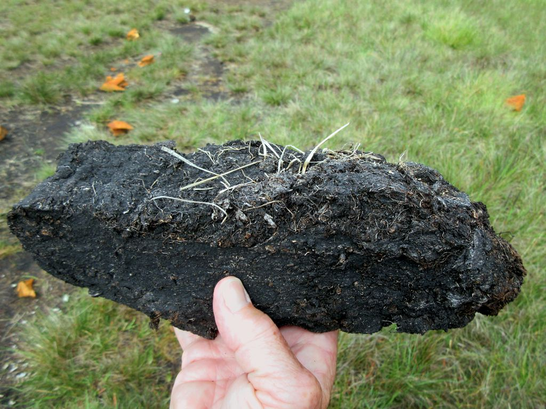
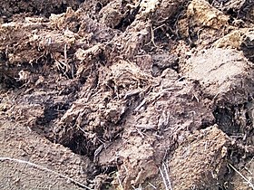
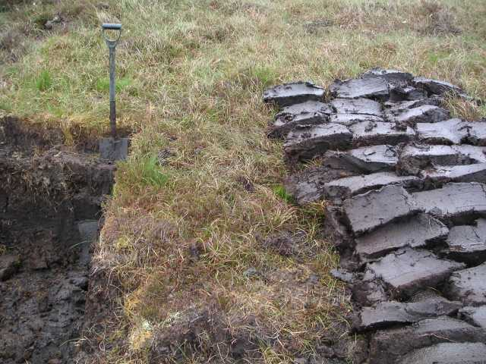
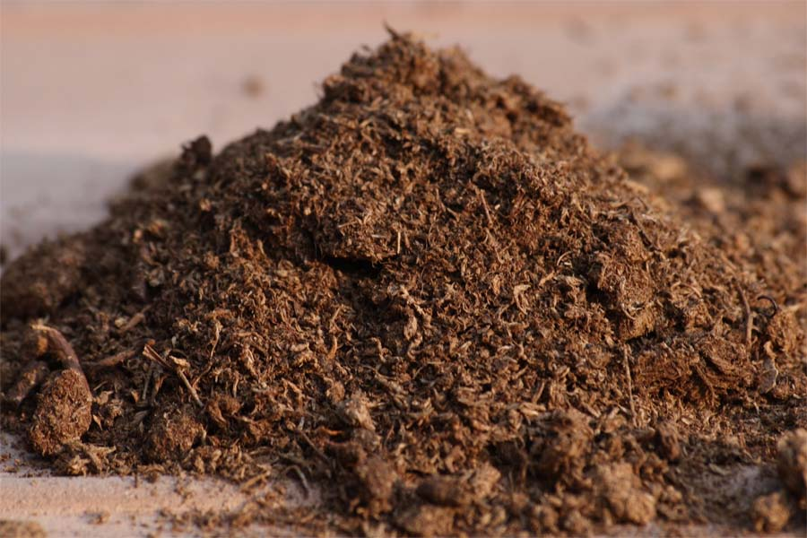
Τύρφη - Peat
Περιεκτικότητα έως 65% σε άνθρακα

Slide 10
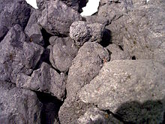
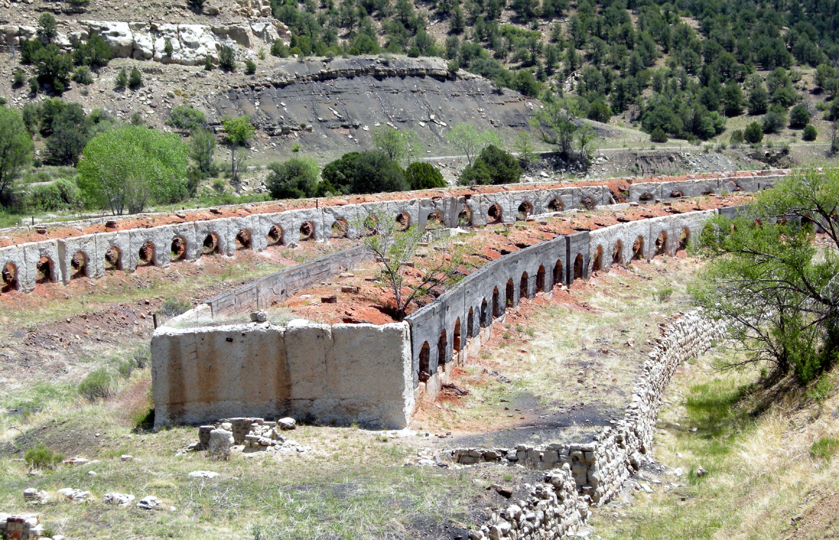
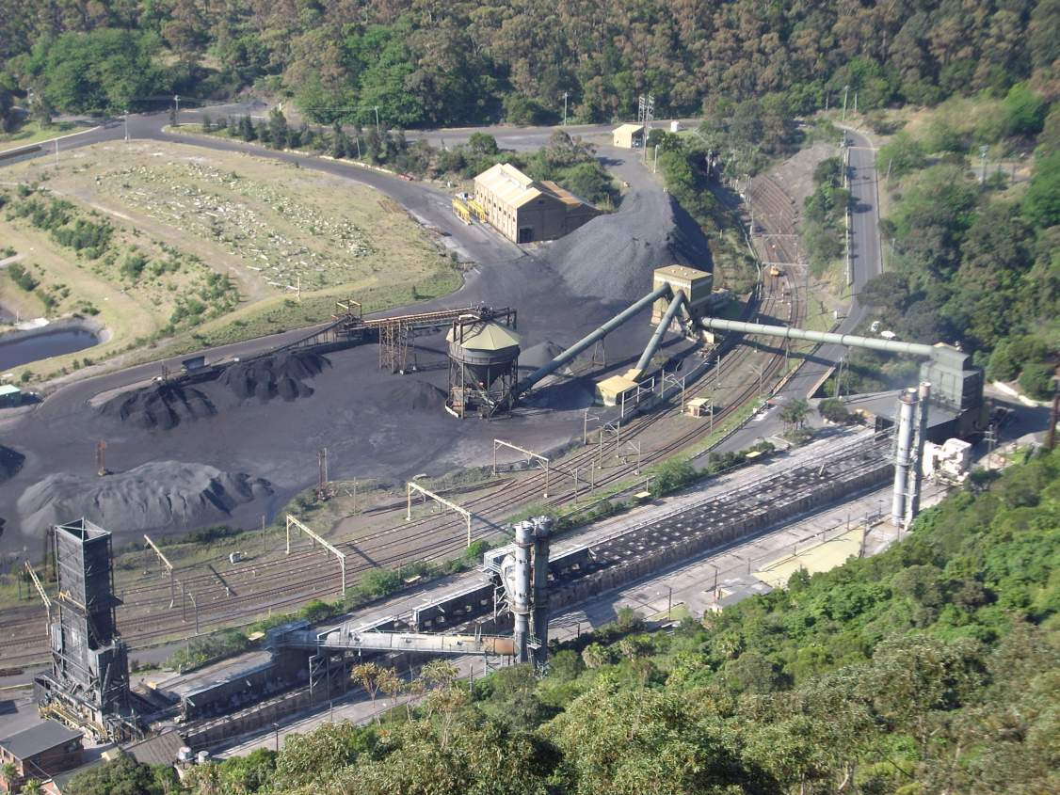
Κοκ - Coke (fuel)
οπτάνθρακας, κοκ ή κωκ

Slide 11
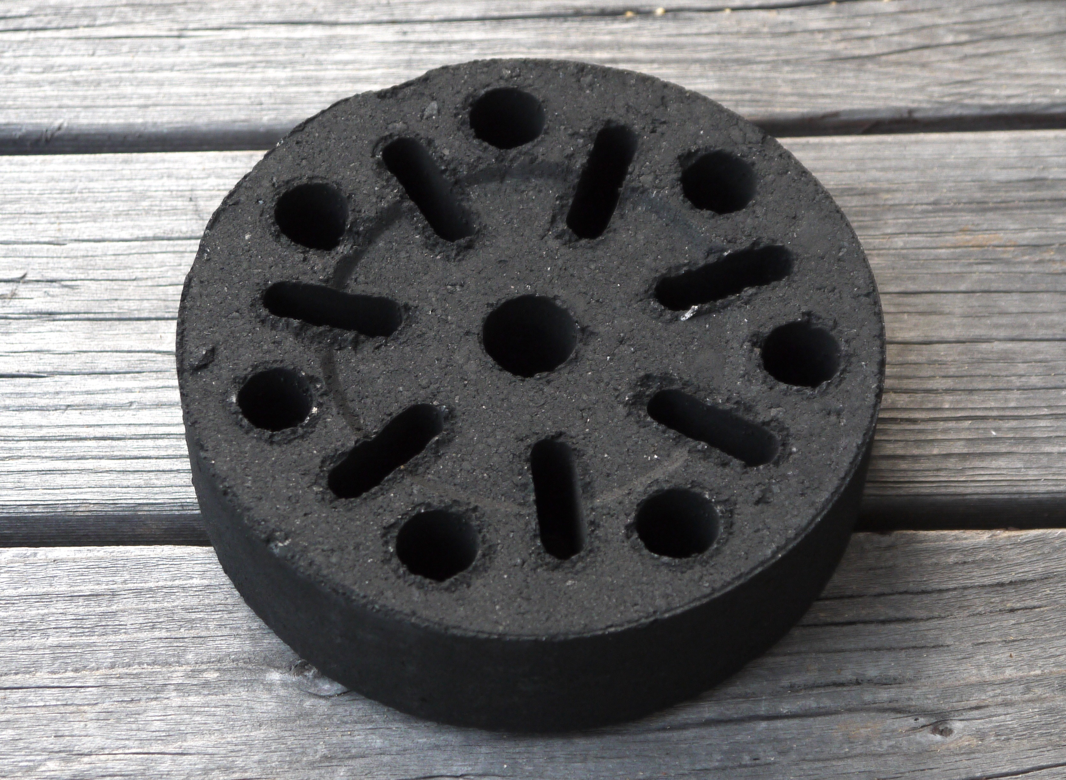
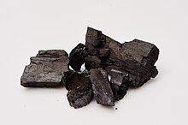
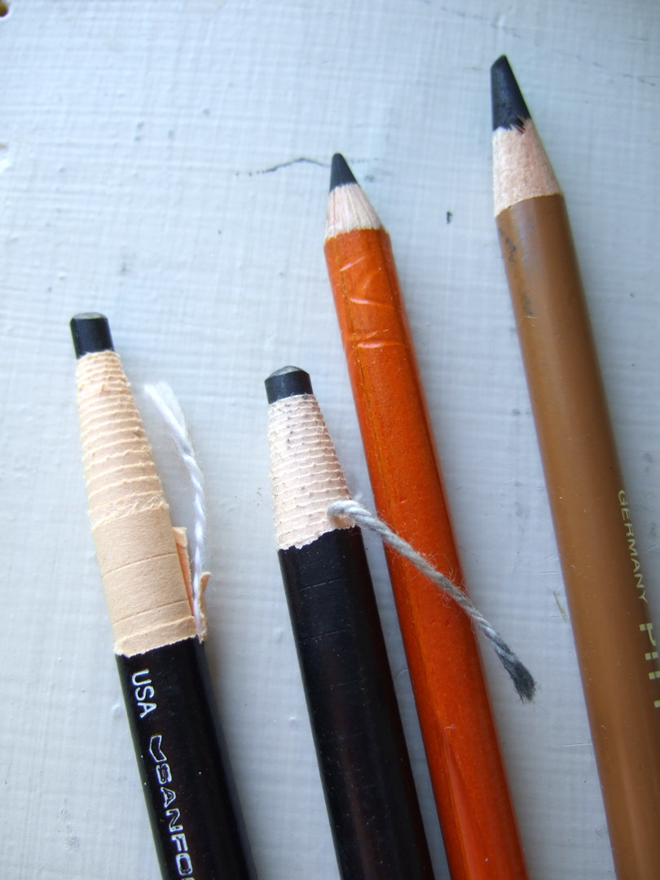
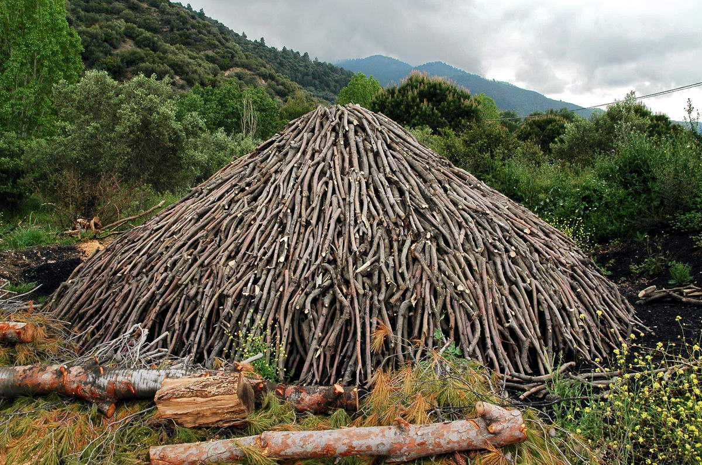
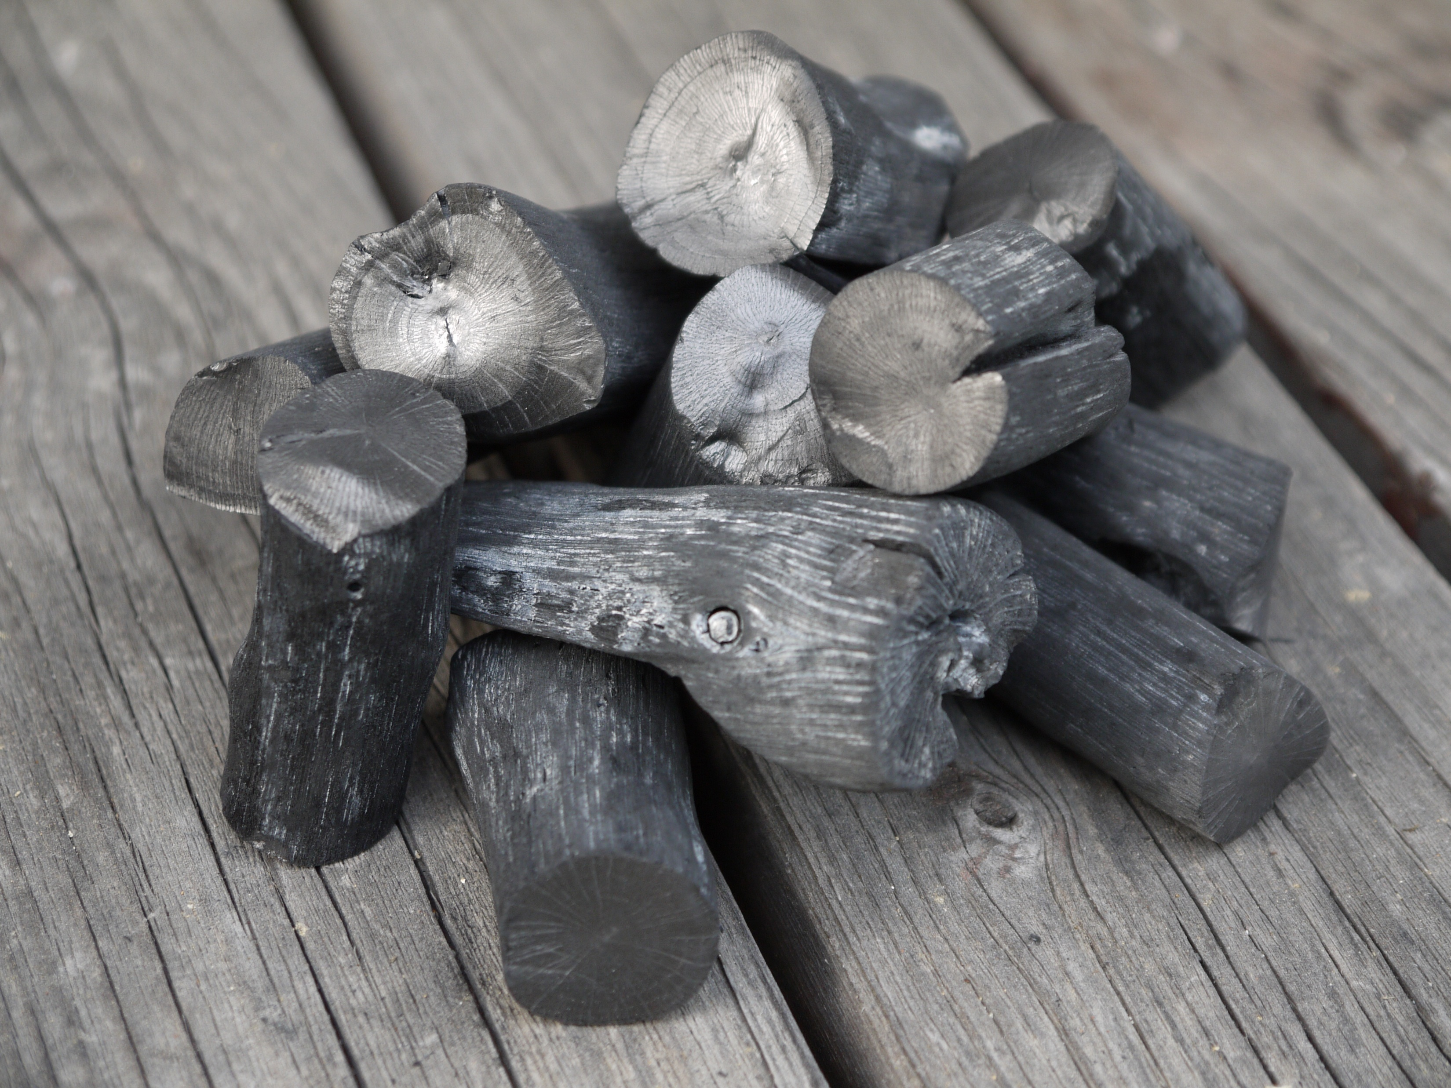
Ξυλάνθρακας - Charcoal
ξυλάνθρακας ή ξυλοκάρβουνο

Slide 12
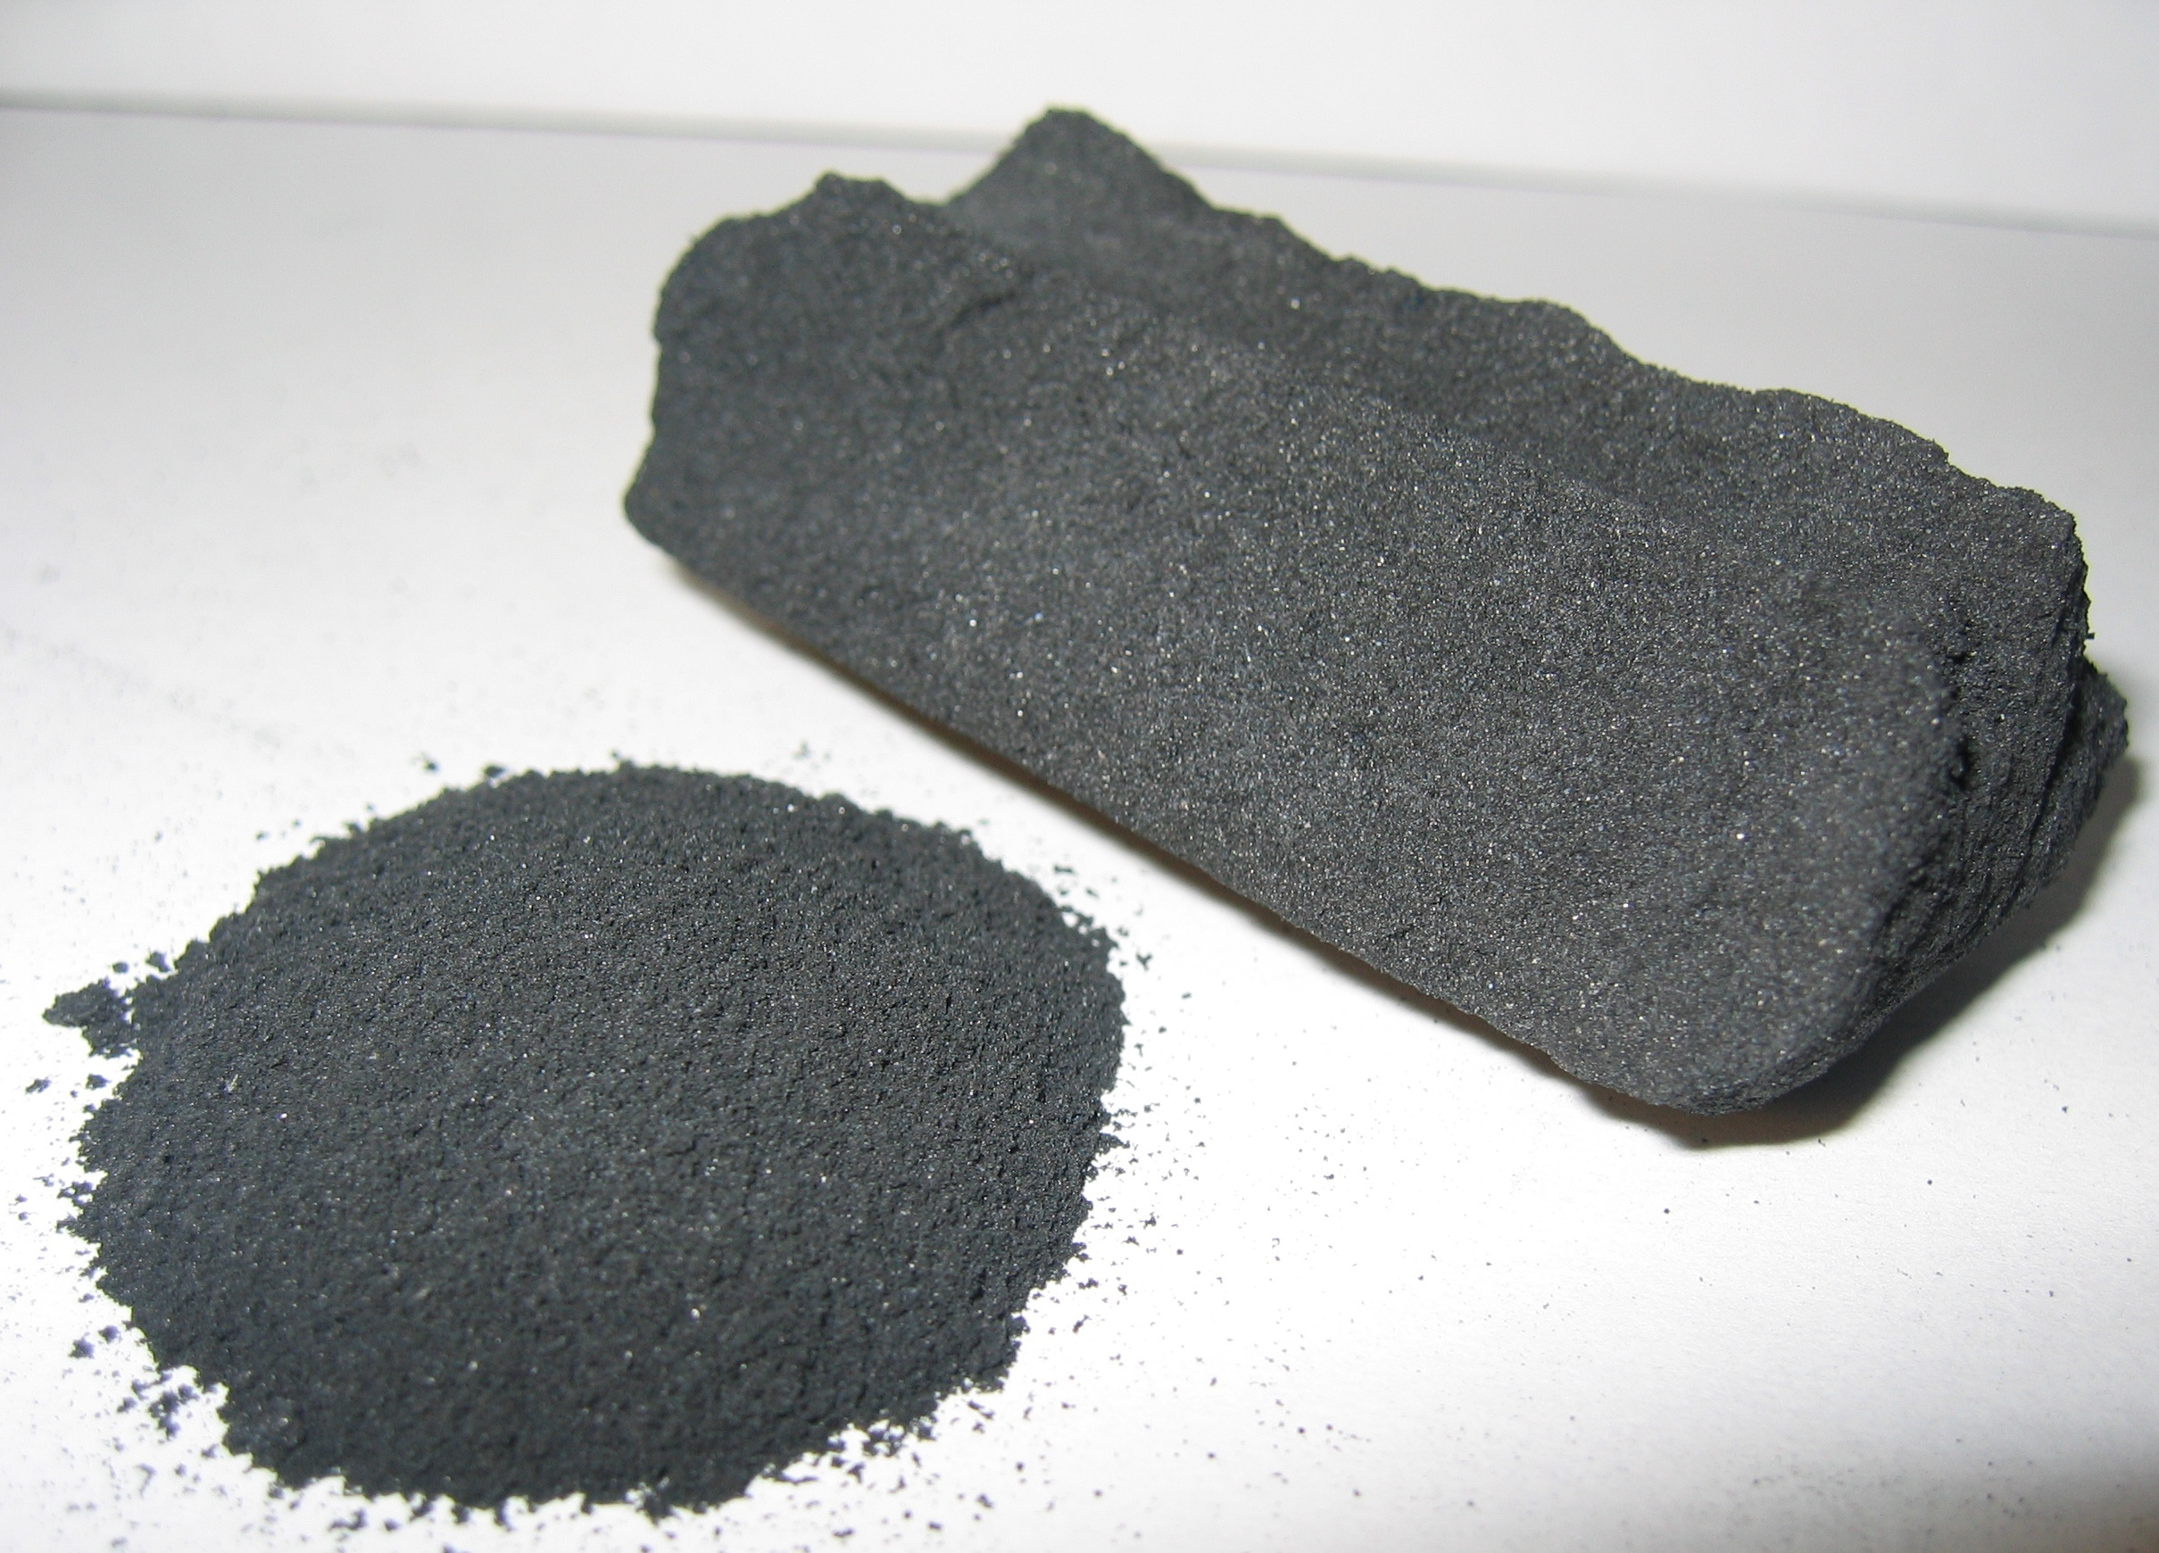
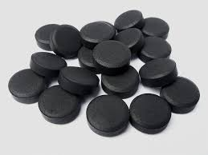
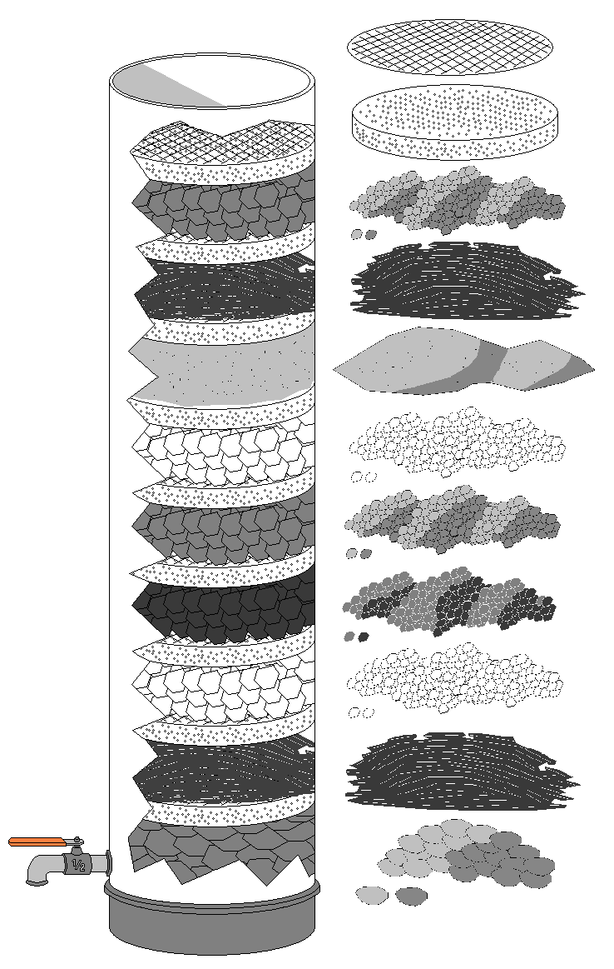
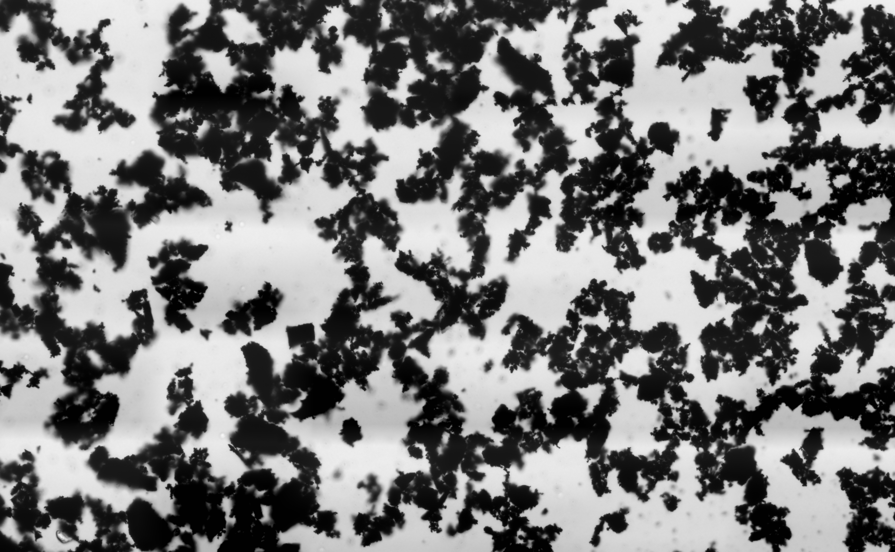
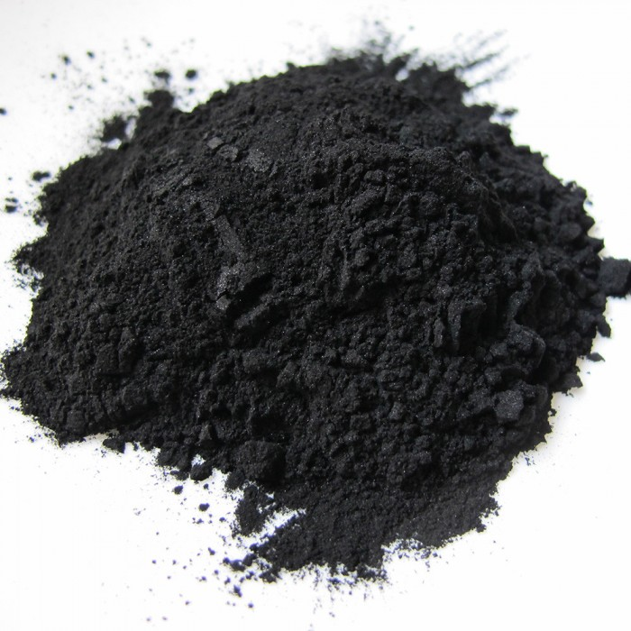
Ενεργός άνθρακας - Activated carbon
ή activated charcoal

Slide 13
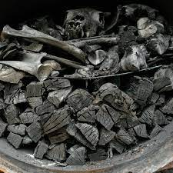
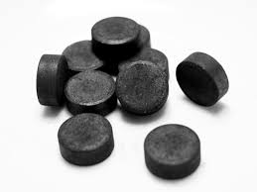
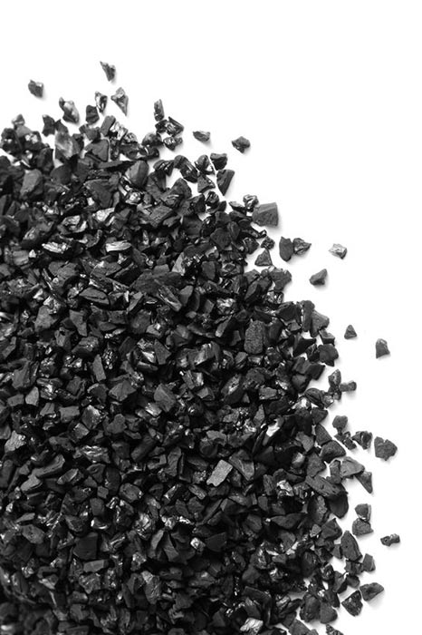
Ζωικός άνθρακας - Bone char

Slide 14
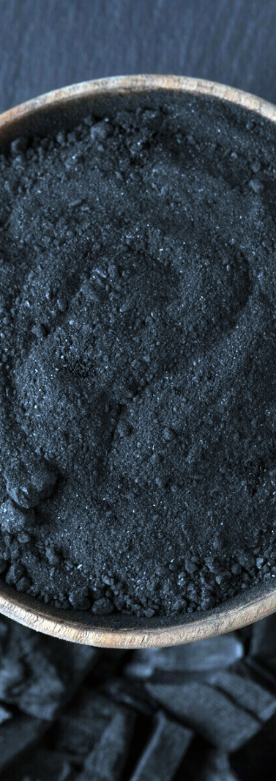
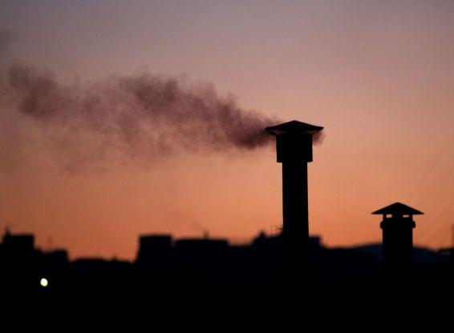
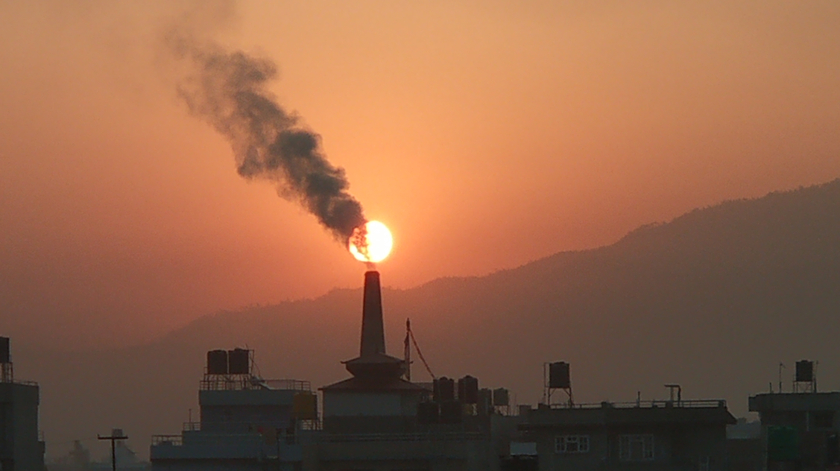
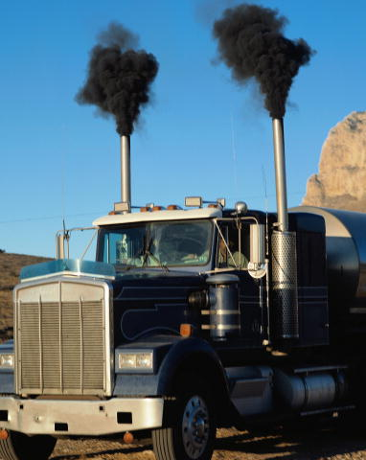
Αιθάλη

Slide 15
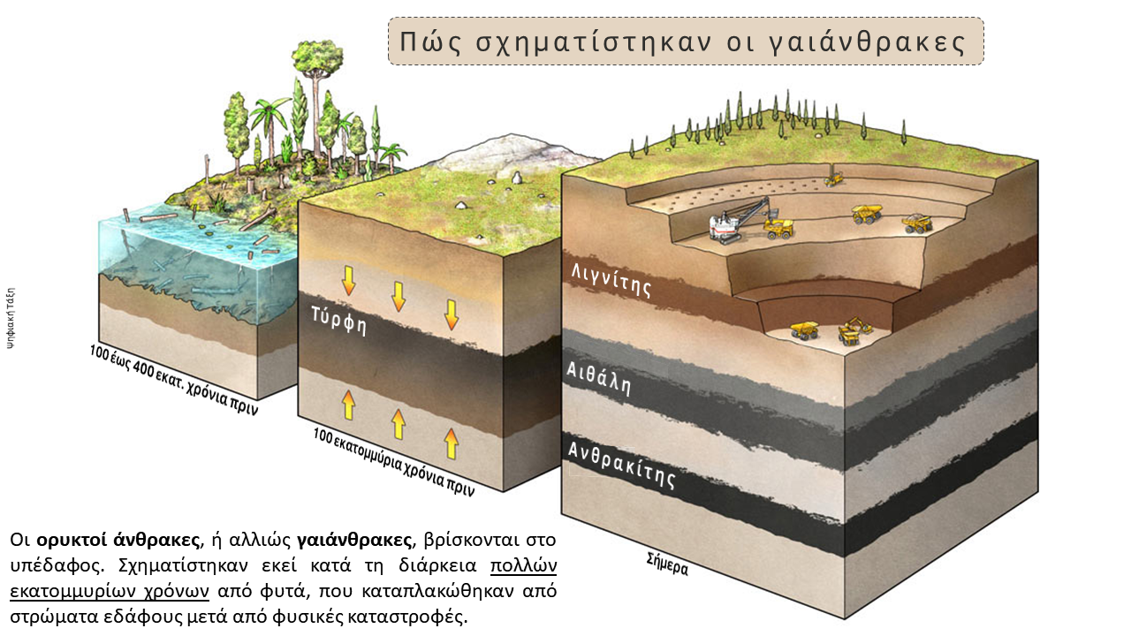

Slide 16
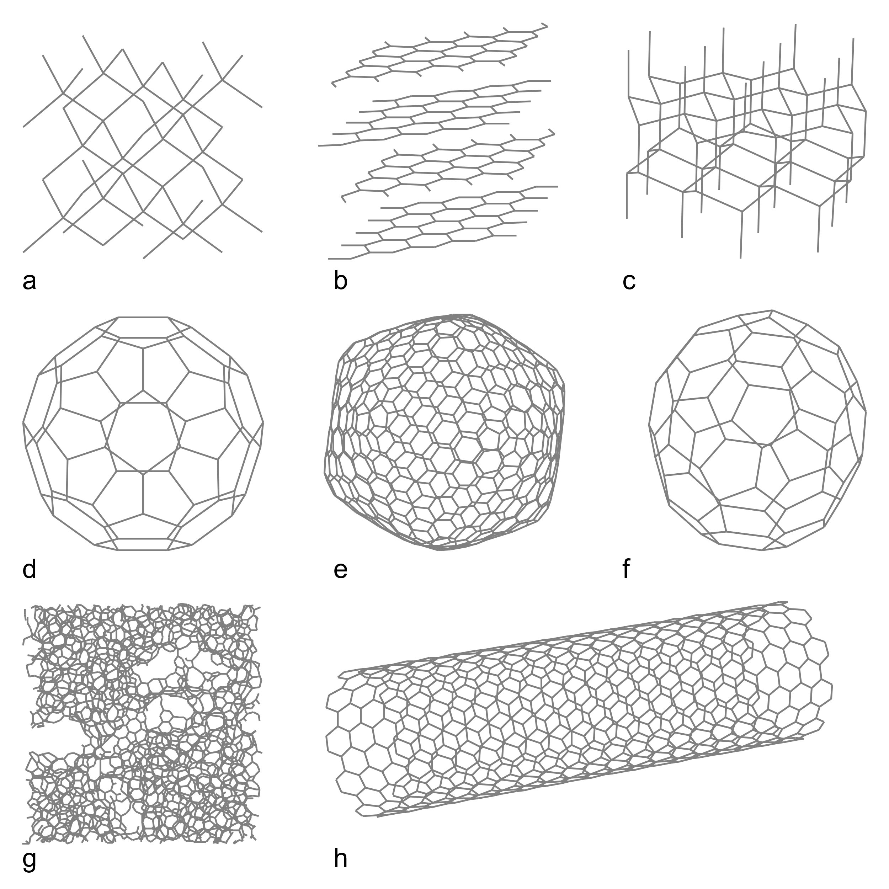
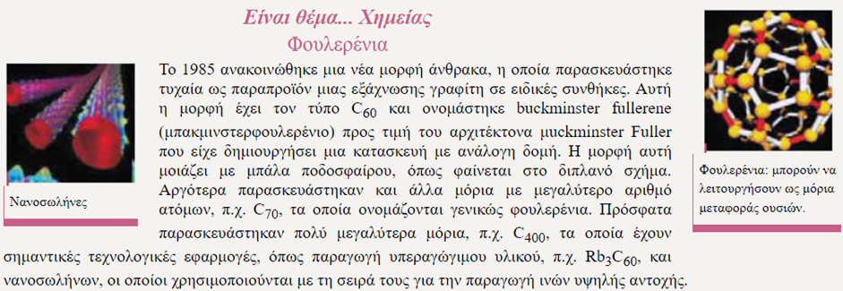
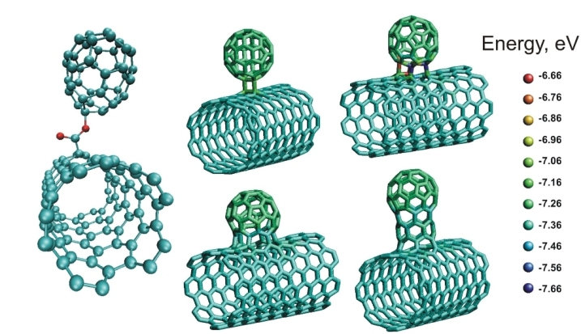
Οκτώ αλλότροπα άνθρακα: (a) διαμάντι, (b) γραφίτης, (c) lonsdaleite,
(d) C60 Buckminster φουλερένιο,
(e) C540 φουλερένιο (f) C70 φουλερένιο, (g) άμορφος άνθρακας,
(h) ζιγκ-ζαγκ νανοσωλήνας άνθρακα μονού τοιχώματος.
Ανθρακονήματα
diamond carbon fiber
Υπολογιστικά μοντέλα πολλών
σταθερών δομών νανοβλαστών

